Slide 1
Поэтапно рисуем бабочку

Slide 2
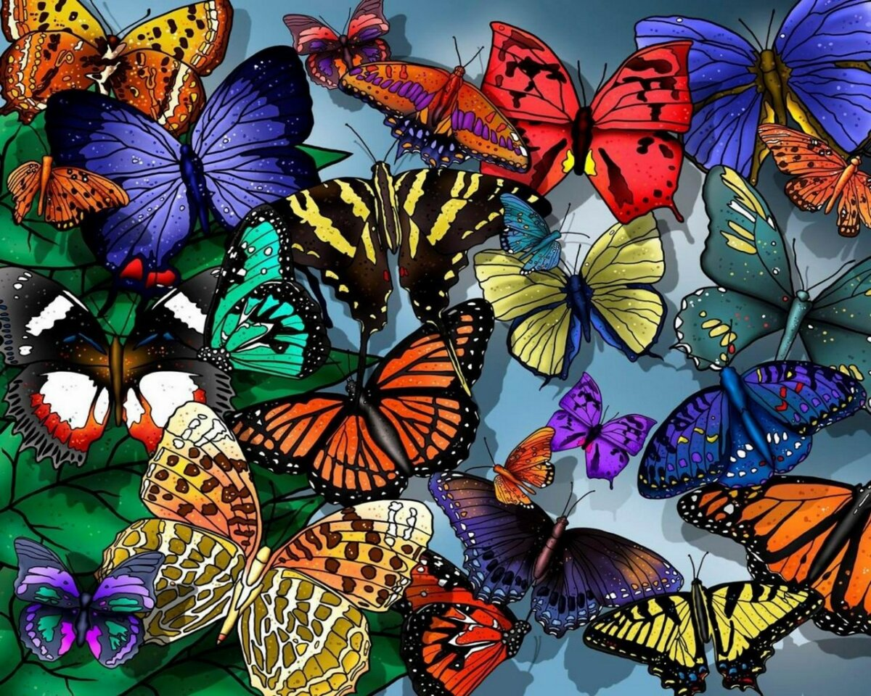
Мир бабочек

Slide 3


